Slide 1
Gildi góðrar skráningar í gagnavinnslu
og gæðaeftirliti
Fræðslufundur skrásetjara
Landsbókasafni Íslands
29. maí 2026
Sigrún Hauksdóttir
Notes:
Sæl og blessuð,
Fjölmenningarsamfélagið kallar á safnkost sem endurspeglar samfélagið. Hvað á að kaupa, hversu mikil og á hvaða tungumálum er erfitt að meta þar sem innflytjendur eru margbreytilegur og kvikur hópur og verður reynt að varpað ljósi á hvað gögnin, titlar, eintök, útlán o.s.frv. segja okkur.

Slide 2
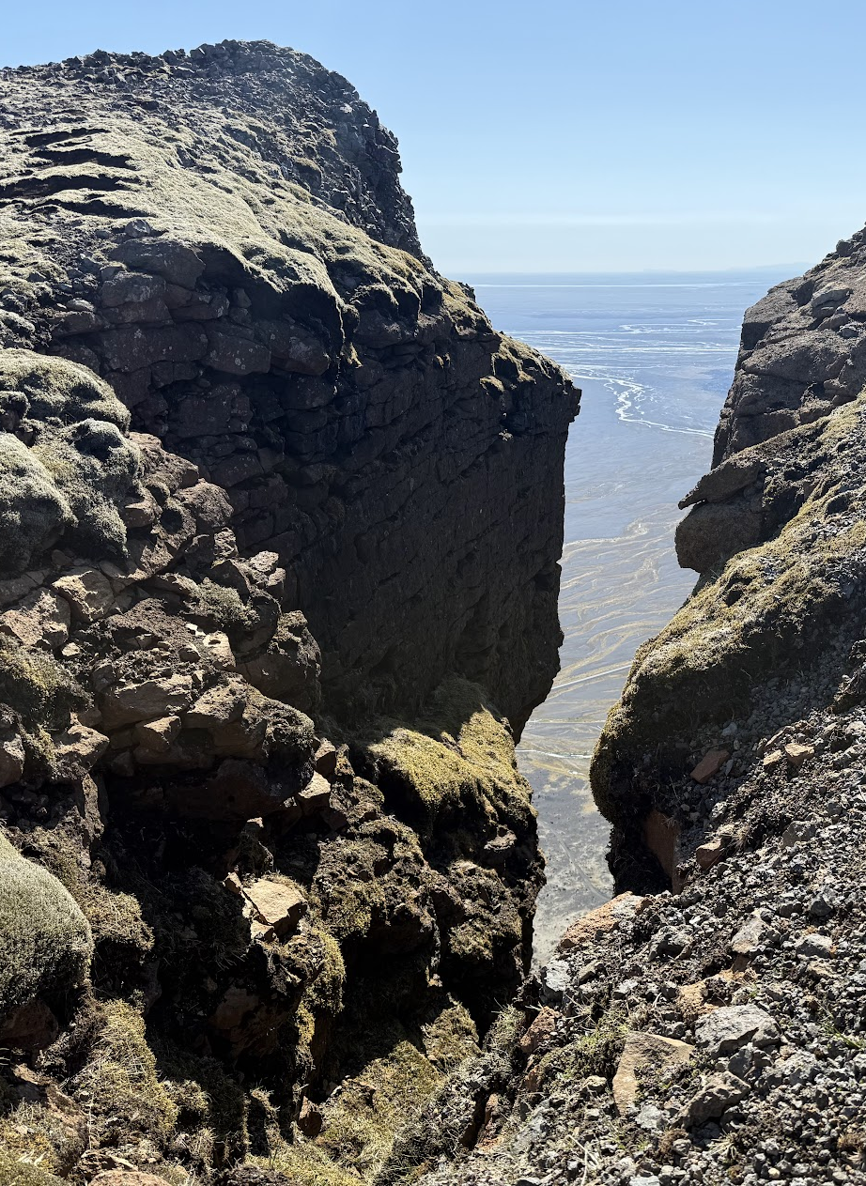
Ný tölfræði- og gagnavinnsla
Eldri tölfræðivinnslur í nýja Gegni
voru veikburða
Ráðist í alsherjar endurhönnun á
tölfræðinni veturinn 2025-2026
Ákveðið vinna tölfræðina í
Data Visualization
    Hugbúnaður sem er hluti af ORACLE fjölskyldunni
    Hugbúnaður sem er innbyggður í Gegni
Gæfuspor
    Auk tölfræðinnar þá opnuðust gögnin
    Fjölbreyttir möguleikar til að skoða og bera saman

Slide 3
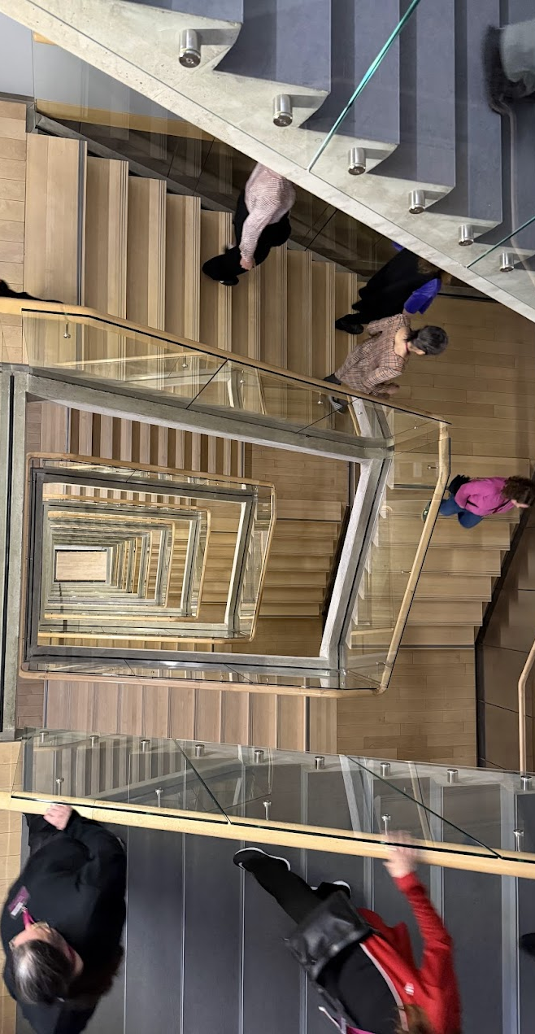
Skýrslugerð
Raungögn en samt ekki
Ákveðin gagnasett eru uppfærð í
á hverju kvöldi
Valin gögn - ekki öll gögnin
Meðhöndlaðar upplýsingar
  Samsett svið eins og titill og höfundur
Hægt að skoða hvað býr að baki í
Ex Libris Knowlegde Center
      Alma Analytics Subject Areas

Slide 4
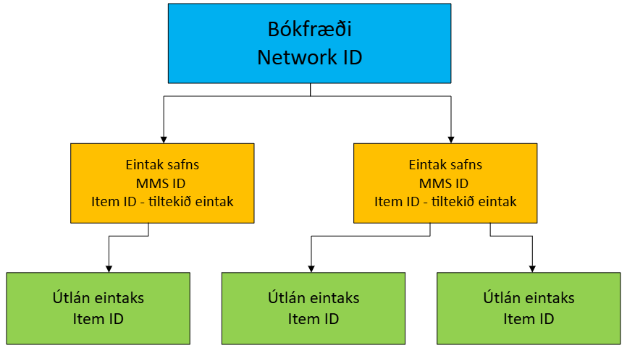
Hvernig hanga upplýsingarnar saman?

Slide 5
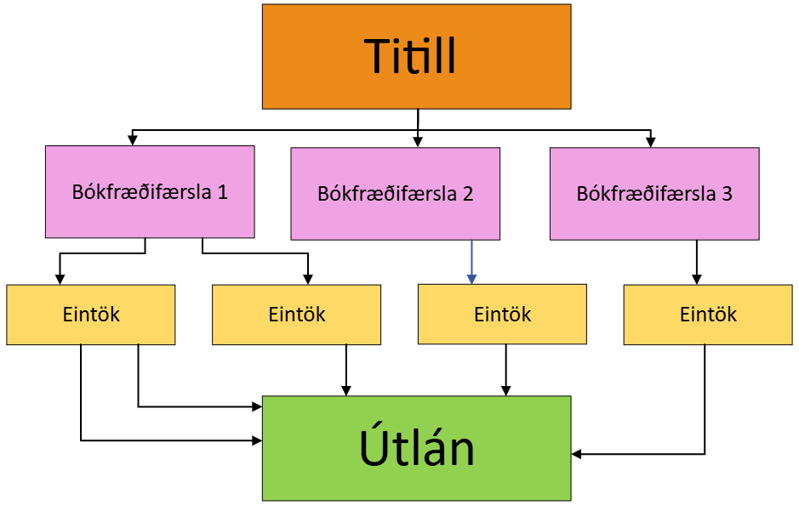
Topplistar byggja á titlum – ekki færslum

Slide 6
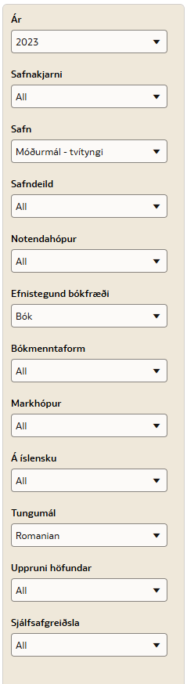
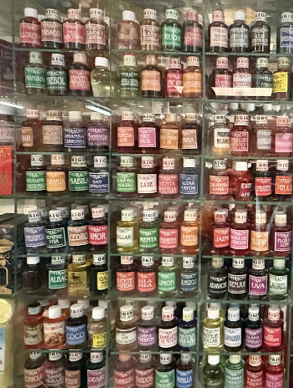
Valmöguleikar
Byggja möguleikum og gögnum í skýrslugerðarþættinum
  Stýrisvið
    LDR
    008
  Höfundarsvið

Slide 7
Efnistegund bókfræði LDR
Byggir á kóðun í LDR stýrisviðinu
Efnistegund | Kóði | LDR sæti 6 | LDR sæti 7
Blandað efni | MX | p
Bók | BK | a | a c d m
Bók | BK | t
Kort | MP | e f
Rafræn skrá | CF | m
Sjónrænt efni | VM | g k r o
Tímarit | CR | a | b i s
Tónlist | MU | c d i j

Slide 8
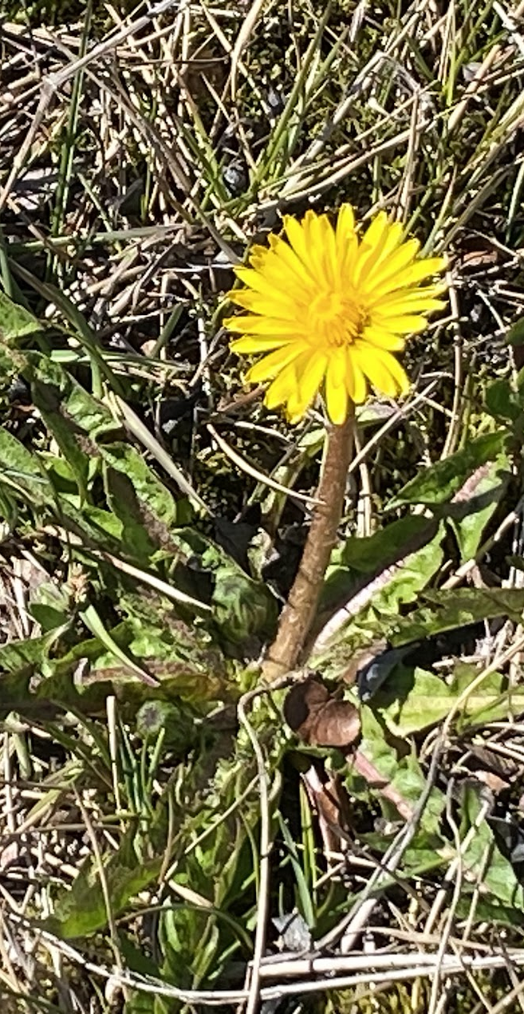
008 stýrisviðið
Bókmenntaform
Markhópur
Tungumál

Slide 9
Uppruni höfundar
Vísar eru ekki í gögnunum sem mögulegt er að vinna með í skýrslugerðaþættinum (Analytics)
Íslenskir höfundar eru auðkendir með fyrri vísi 4 í höfundasviðunum 100 og 700
Í yfirfærslunni frá gamla yfir í nýja Gegni 2022 var ákveðið að halda í eldri högun á íslenskum nöfnum í höfundarsviðinu og færa það í staðbundið svið (995).
Þegar að færsla er vistuð er þessu sviði sjálfvirkt bætt inn í allar íslenskar bókfræðifærslur
Þetta á bara við um 100 sviðið, ekki 700 sviðið
Spurning hvort ætti að breyta því
700 sviðið er ekki enn hluti af skýrslugerðar-gögnunum frá Ex Libris

Slide 10
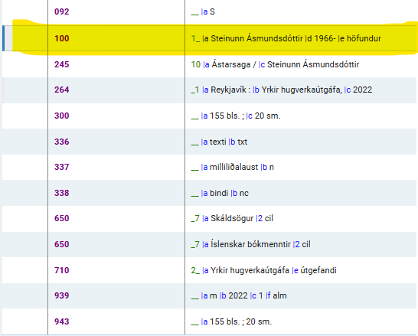
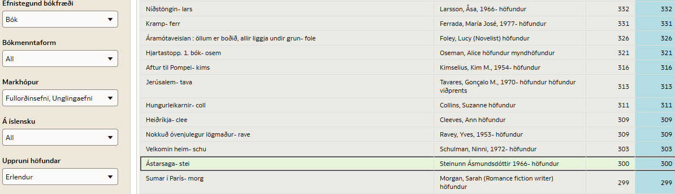
Íslenskur höfundur
Vitlaus vísir í höfundarsviði
Fær ekki 995 svið þegar að færslan er vistuð

Slide 11
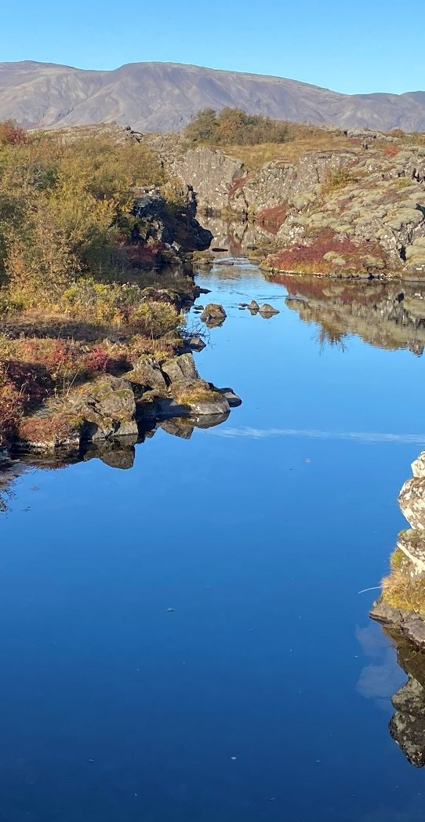
Hægt að kafa dýpra
Óteljandi breytur
  Alls staðar er mögulegt að kafa dýpra og athuga hvað liggur að baki
  Það er hægt að skoða bókfræði- upplýsingar í öllum tölfræðiskýrslunum
      Topplistum
      Útlánum
      Lánþegum
      Frátektum
      Safnkosti
      Millisafnalánum

Slide 12
Ný sýn á bókfræðigögnin
Möguleikar að skoða undirliggjandi gögn með
  Listum
  Einstakar færslur
  Tengjast beint í Gegni
    Gegnir: fletta upp titli
    Gegnir: Fletta upp höfundi
Listar eru einstaklega vel til þess fallnir að sjá misræmi
  Topplistar
  Aðrir listar

Slide 13
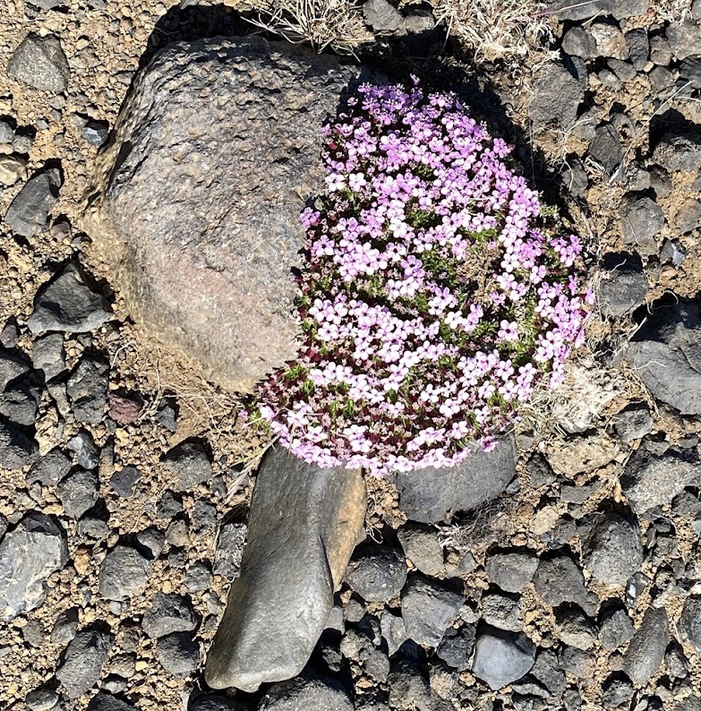
Aldrei er góð vísa of oft kveðin
Vitlaus skráning verður mjög sýnileg
„garbage in – garbage out“
„Mikilvægara“ að vanda skráningu í stýrisviðum
Það kemst upp um allt um síðir

Slide 14
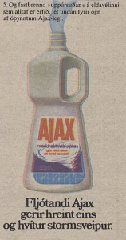
Hvimleiðar villur
Virðast horfnar
Búið að fara um listana eins og hvítur stormsveipur og lagfæra færslurnar
Ekki spurnig að kóðun bókfræðifærslna á eftir að verða betri í framtíðinni þar sem að færslur verða sýnilegar strax í skýrslugerðaþættinum

Slide 15
Afhverju er?
„Hildur“ flokkuð sem barnabók
Íslenskur höfundur er flokkaður sem erlendur
Erlendir sem íslenskir
Ljóðabók flokkuð sem skáldsaga
Þessi titill er ekki á íslensku
Af hverju eru ekki allar Harry Potter bækurnar flokkaðar sem unglingabækur
  Þær eru ekki barnabækur
Við eigum engar bækur á japönsku – hvað er að ske

Slide 16
Hvað er þetta?
Tvær bækur ekki á íslensku á ákveðinni safndeild
Hvað titlar voru lánaðir út eftir kl. 19:00
Hvað titlar voru ekki lánaðir út í sjálfsafgeiðslunni í ákveðnu safni?

Slide 17
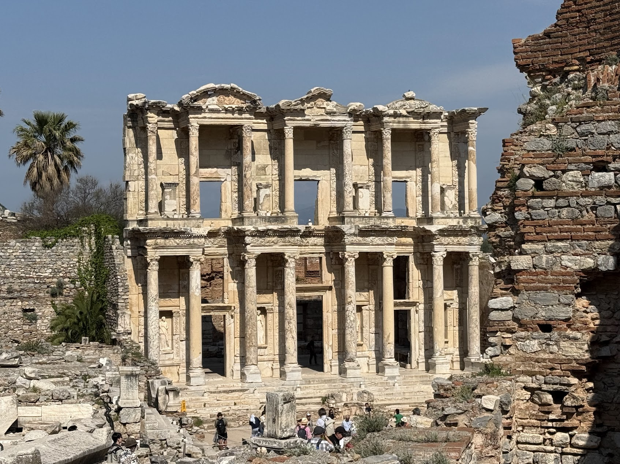
Celsus bókasafnið í Ephesus. Þriðja stærsta bókasafn grísk / rómverksa heimsins
Takk fyrir
Notes:
Að lokum vil ég óska almenningsbókasöfnunum velfarnaðar í að styðja við fjömenningu á fjölbreyttan og uppbyggjandi hátt á tímum mikilla þjóðfélagsbreytinga.

